Slide 1
Kit de Registro para Distribuidor Independiente
Kit de Registro más completo, desarrollado para el Distribuidor Independiente, con mayor enfoque en negocio.
Te posibilita desarrollar el negocio en tu país y en los 95 países donde opera Herbalife.
*Su equivalente en moneda local, sin impuestos. El contenido del Kit puede variar según el país.
Notes:
KIT DE REGISTRO 25% DISTRIBUIDOR INDEPENDIENTE
Actualiza la imagen con el kit de registro de tu país. Búscalo en el siguiente enlace:
https://assets.herbalifenutrition.com/content/dam/regional/samcam/es_aw/consumable_content/marketing_materials/powerpoint_presentation/2024/09-Sep/KIT%20DE%20REGISTRO%20POR%20PA%C3%8DS.pptx/_jcr_content/renditions/original

Slide 2

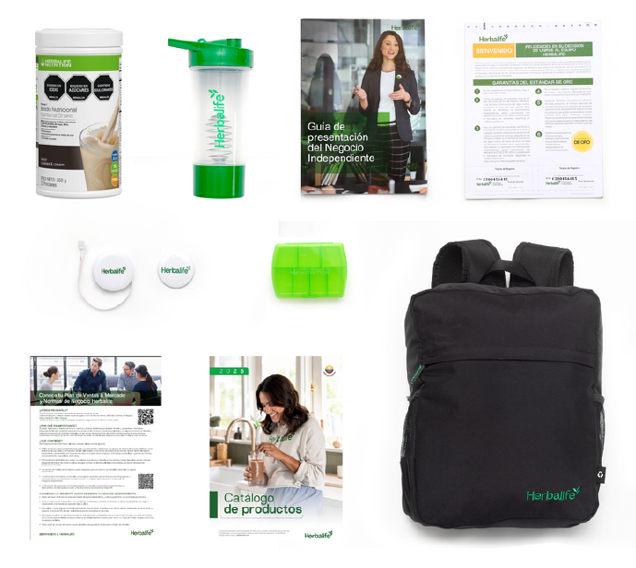
Conoce el Kit de Registro para Distribuidor Independiente
COLOMBIA
El Kit incluye:
1 Batido Nutricional Fórmula 1 sabor Cookies and Cream
1 Catálogo de producto
Guía de presentación de negocio
Pin Metálico
Maleta ECO
Volante libro 4
Shaker
Solicitud y Acuerdo de Distribución
Pastillero
Cinta Métrica
SKU#H252
COP $ 254.189
*Los precios incluyen IVA
Precios vigentes en Colombia a partir del 4 de junio del 2025. Cifras en pesos colombianos (COP). Imágenes referenciales.
Para mayor información ingresa a Myherbalife.com
https://assets.herbalifenutrition.com/content/dam/regional/samcam/es_co/consumable_content/marketing_materials/business_opportunity/2021/03-Mar/KitdeRegistroDistribuidorColombia2022.pdf/_jcr_content/renditions/original
Notes:
Lista de precios: https://assets.herbalifenutrition.com/content/dam/regional/samcam/es_co/consumable_content/policy-and-compliance/2022/01-Jan/SAMCAM_Colombia_ListadePrecios_DS.pdf/_jcr_content/renditions/original

Slide 3


Descubre Herbalife ahora
y cambia tu vida, HOY

